Slide 1
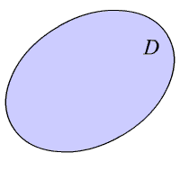
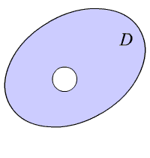
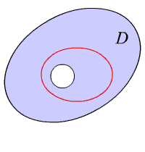
8-3 格林公式 . 平面第二型曲线积分与路径无关的条件
单连通与多连通区域
设D为平面区域, 如果D内任一闭曲线所围的部分都属于D, 则称D为平面单连通区域, 否则称为多连通区域.
区域的边界曲线的方向
当观察者沿区域D的边界曲线L行走时, 如果左手在区域D内, 则行走方向是L的正向，记作
单连通区域
多连通区域

Slide 2
定理1

Slide 3
同理可证
两式相加得
证明(2)
D

Slide 5
证明(3)
G
E
C
D
B
F
A
由(2)知

Slide 6
注意： 对多连通区域D, 格林公式右端应包括沿区域D的全部边界的曲线积分, 且边界的方向对区域D来说都是正向.

Slide 7
1. 简化曲线积分

Slide 8
y
A
o
x
L
B
(

Slide 12
2.计算二重积分（一般会比二重积分复杂）
y
o
x

Slide 13
3. 计算平面面积（一般比二重积分复杂）

Slide 14
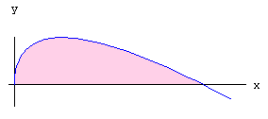
解

Slide 15
P79 例4

Slide 16
P79 例5格林公式的第二种形式

Slide 17
2、平面上曲线积分与路径无关的等价条件
例. 计算
其中L为
(1) 抛物线
(2) 抛物线
(3) 有向折线
称积分与路径无关

Slide 18
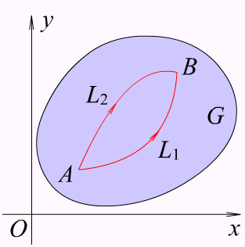
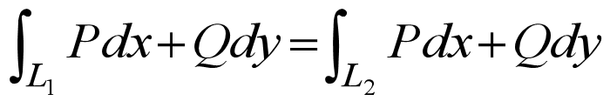
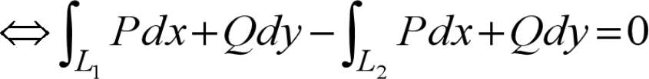
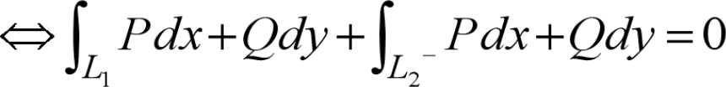
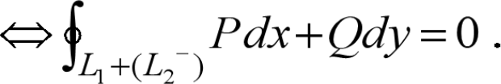
曲线积分与路径的关系
曲线积分
在
D
内与路径无关 沿
D
内任
∫
Pdx
+
Qdy
=0
意一条简单逐段光滑闭曲线的曲线积分
这是因为, 设L₁和L₂是D内任意两条从点A到点B的曲线, 则L₁+(L₂⁻)是D内一条任意意闭曲线, 而且有

Slide 19
曲线积分与路径的关系
曲线积分
在
D
内与路径无关 沿
D
内任
∫
Pdx
+
Qdy
=0
意一条简单逐段光滑闭曲线的曲线积分
定理2 (曲线积分与路径无关的判断方法)
设
函数
P
(
x
,
y
)
及
Q
(
x
,
y
)
在
单连通域
D
内具有一阶连续偏导
数
则曲线积分
∫
Pdx
+
Qdy
在
D
内与路径无关
(
或沿
D
内任意
,
L
闭曲线的曲线积分为零
)
在
D
内处处成立
.

Slide 20
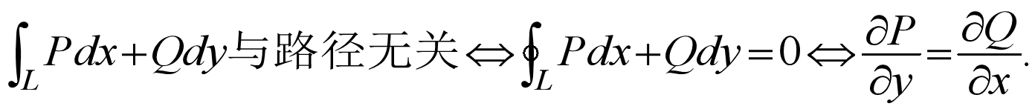
应用定理2应注意的问题
(1)区域D是单连通区域;
(2)函数P(x, y)及Q(x, y)在D内具有一阶连续偏导数.
如果这两个条件之一不能满足, 那么定理的结论不能保证成立.(PPT 10 例5)

Slide 21
二元函数的全微分求积
二元函数u(x, y)的全微分为
du(x, y)=u_{x}(x, y)dx+u_{y}(x, y)dy.
表达式P(x, y)dx+Q(x, y)dy与函数的全微分有相同的结构,但它未必就是某个函数的全微分.
那么在什么条件下表达式P(x, y)dx+Q(x, y)dy是某个二元函数u(x, y)的全微分呢？当这样的二元函数存在时, 怎样求出这个二元函数呢？

Slide 22
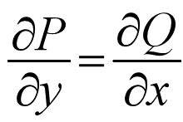
定理3
设函数P(x, y)及Q(x, y)在单连通域D内具有一阶连续偏导数, 则P(x, y)dx+Q(x, y)dy在D内恰是某一函数u(x, y)的全微分的充分必要条件是等式
在D内恒成立.
推论
设函数P(x, y)及Q(x, y)在单连通域D内具有一阶连续偏导数, 对任意两点 曲线积分 与路径无关的充要条件是：P(x, y)dx+Q(x, y)dy恰是某一函数u(x, y)的全微分，此外，当Pdx+Qdy是u(x, y)的全微分时，有
原函数
如果函数u(x, y)满足du(x, y)= P(x, y)dx+Q(x, y)dy , 则函数u(x, y)称为P(x, y)dx+Q(x, y)dy的原函数.

Slide 23
函数
总结: 设D 是单连通域 ,
在D 内
具有一阶连续偏导数,
则以下四个条件等价:
(1) 沿D 中任意光滑闭曲线 L , 有
(2) 对D 中任一分段光滑曲线 L, 曲线积分
与路径无关, 只与起点及终点有关.
(3)
在 D 内是某一函数
的全微分,
即
(4) 在 D 内每一点都有

Slide 24
证明 (1) (2)
设
为D 内任意两条由A 到B 的有向分段光滑曲
线,
则
(根据条件(1))
说明: 积分与路径无关时, 曲线积分可记为

Slide 25
证明 (2) (3)
在D内取定点
和任一点B( x, y ),
因曲线积分
与路径无关,
有函数
则
同理可证
因此有

Slide 26
证明 (3) (4)
设存在函数 u ( x , y ) 使得
则
P, Q 在 D 内具有连续的偏导数,
从而在D内每一点都有

Slide 27
证明 (4) (1)
设L为D中任一分段光滑闭曲线,
所围区域为
(如图) ,
利用格林公式 , 得
Notes:
27
运行时, 点击按钮“定理2”, 可看定理2内容.

Slide 28
说明:
根据等价命题 , 若在某区域内
则
1) 计算曲线积分时, 可选择方便的积分路径;
2) 求曲线积分时, 可利用闭曲线简化计算,
若积分路径不是闭曲线, 可添加辅助线;
3) 可用积分法求d u = P dx + Q dy在域 D 内的原函数:
取定点
及动点
则原函数为
或
4）利用原函数求曲线积分：

Slide 29
解

Slide 30
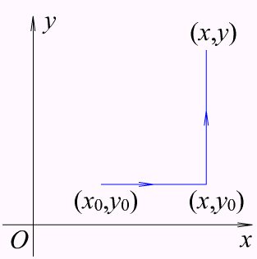
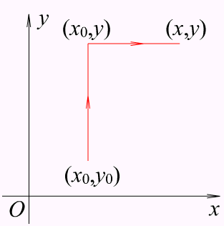
求原函数的方法
若
在单连通域
中有连续的偏导数,且满足
求 的原函数的方法如下:
方法一

Slide 31
方法二
为了求 的原函数 ,
(1) 先固定 , 将 看作是 的函数
对 积分
显然
令
对 积分可求出
方法三:
凑全微分法

Slide 33
解二：先固定 , 将 看作是 的函数

Slide 34
例9
的原函数
因此
是某个函数 的全微分. 由

Slide 35
可见
其中
为任意常数.

Slide 36
例10. 设质点在力场
作用下沿曲线 L :
由
移动到
求力场所作的功W
解:
令
则有
可见, 在不含原点的单连通区域内积分与路径无关.

Slide 37
取圆弧
思考: 积分路径是否可以取
为什么？
注意：本题只在不含原点的单连通区域内积分与路径
无关 !，在原点曲线积分不成立。

Slide 38
例11. 质点M 沿着以AB为直径的半圆, 从 A(1,2) 运动到
点B(3, 4),
在此过程中受力 F 作用,
F 的大小等于点 M
到原点的距离,
其方向垂直于OM, 且与y 轴正向夹角为
锐角,
求变力 F 对质点M 所作的功.
解: 由图知
故所求功为

Slide 39
解题思路:
非闭
闭合
非闭
补充曲线或用公式
闭合

